Slide 1
Projekt
"Europa jest nam bliska, mobilność polsko – grecka”
nr 2021-2-PL01-KA122-SCH-000041996
współfinansowany z Unii Europejskiej
w ramach programu Erasmus+

Slide 2
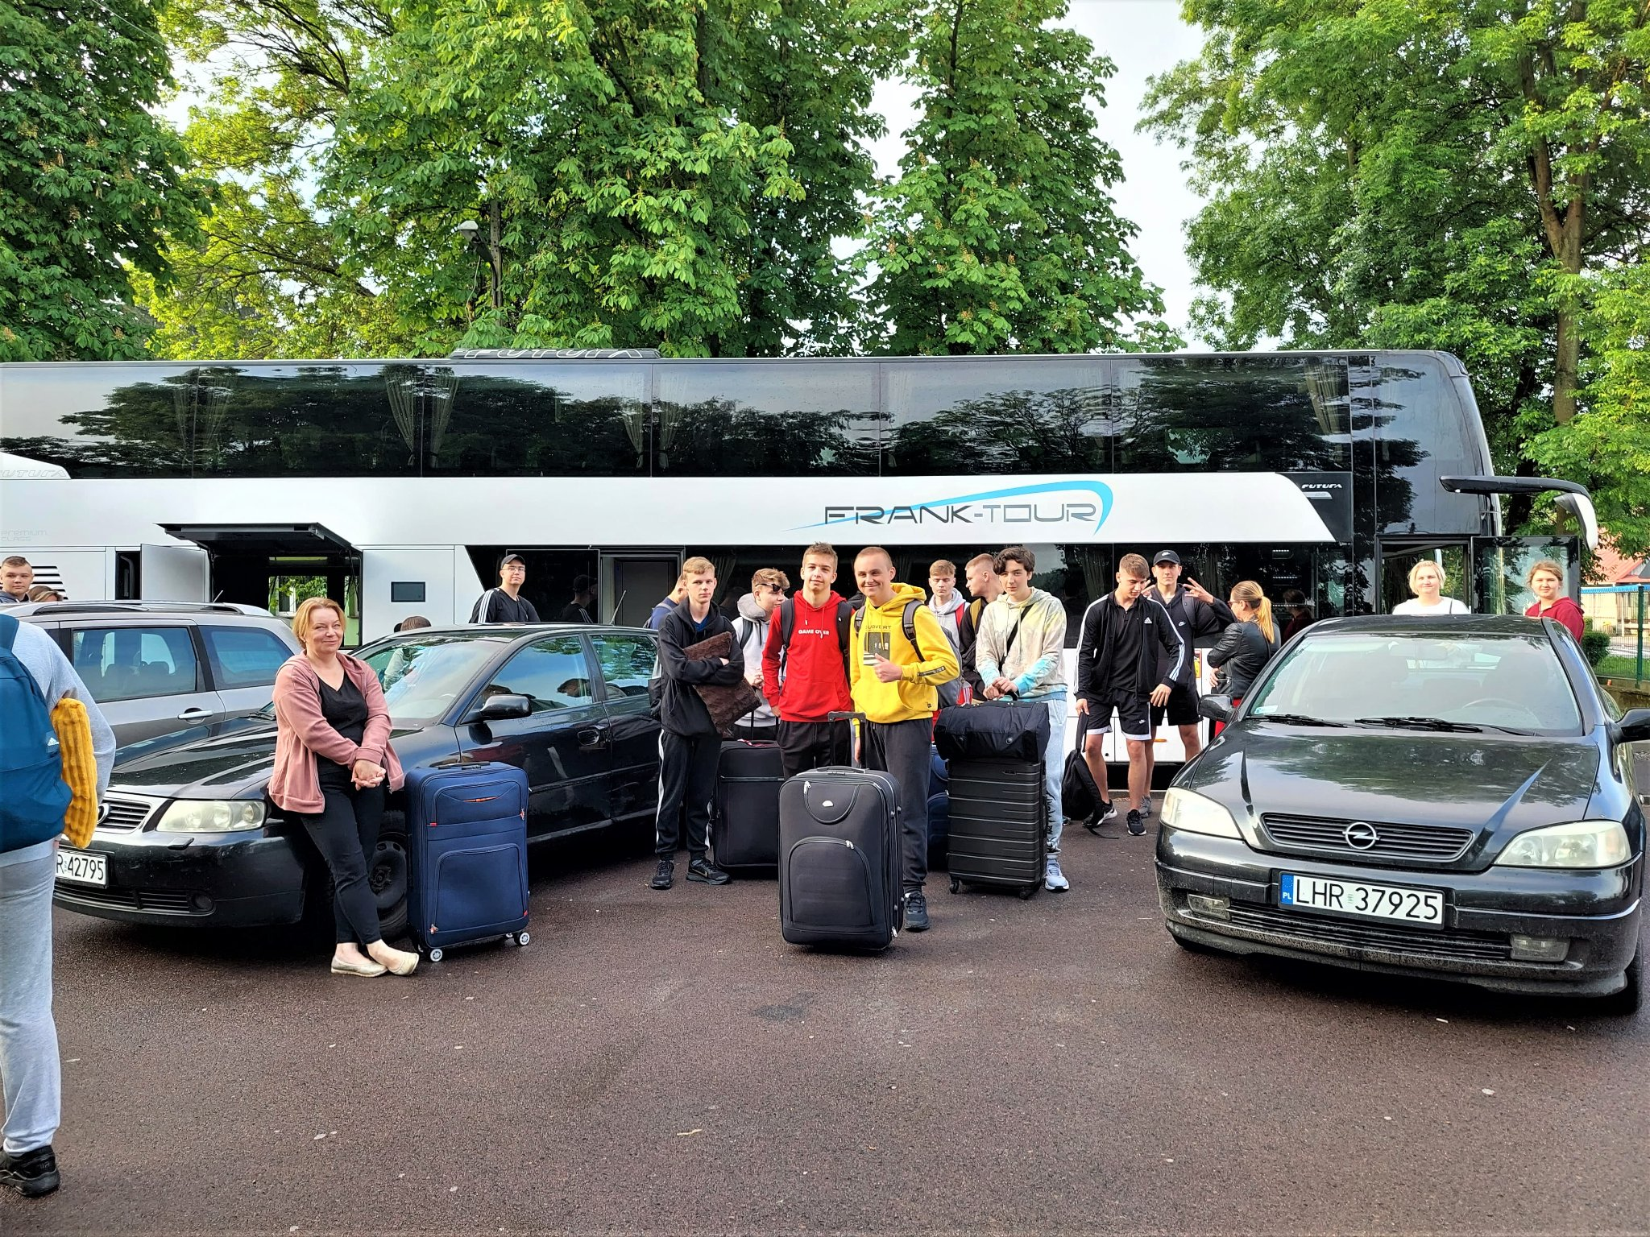
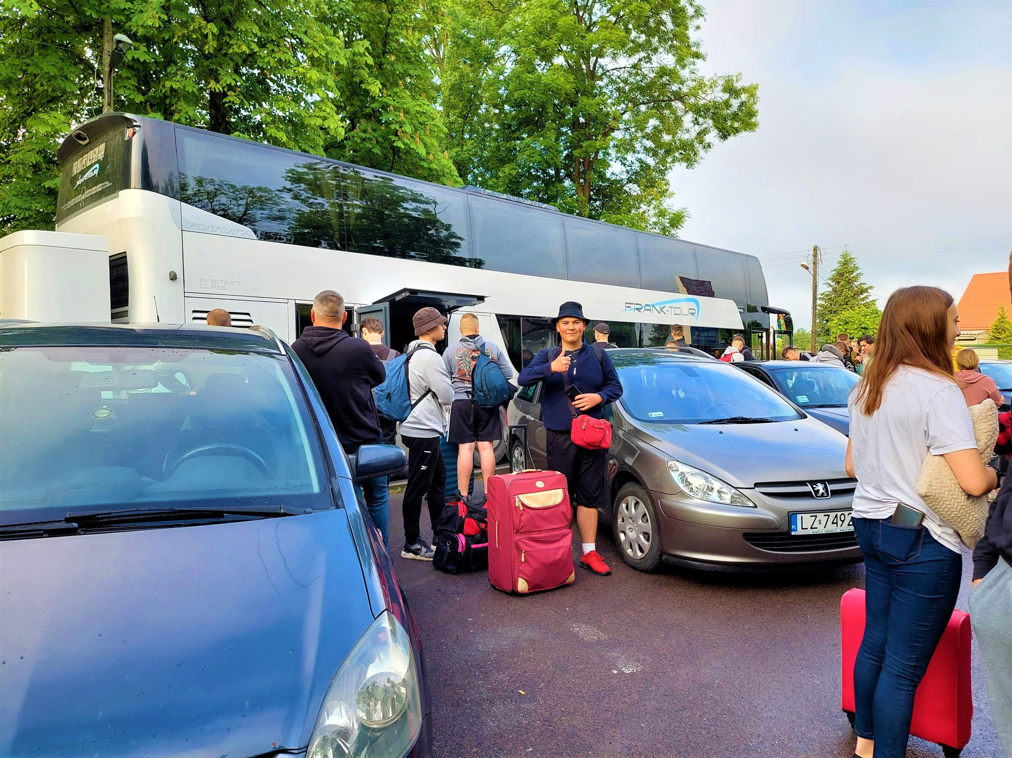
29 uczniów II klas Technikum wyjechało do Grecji

Slide 3
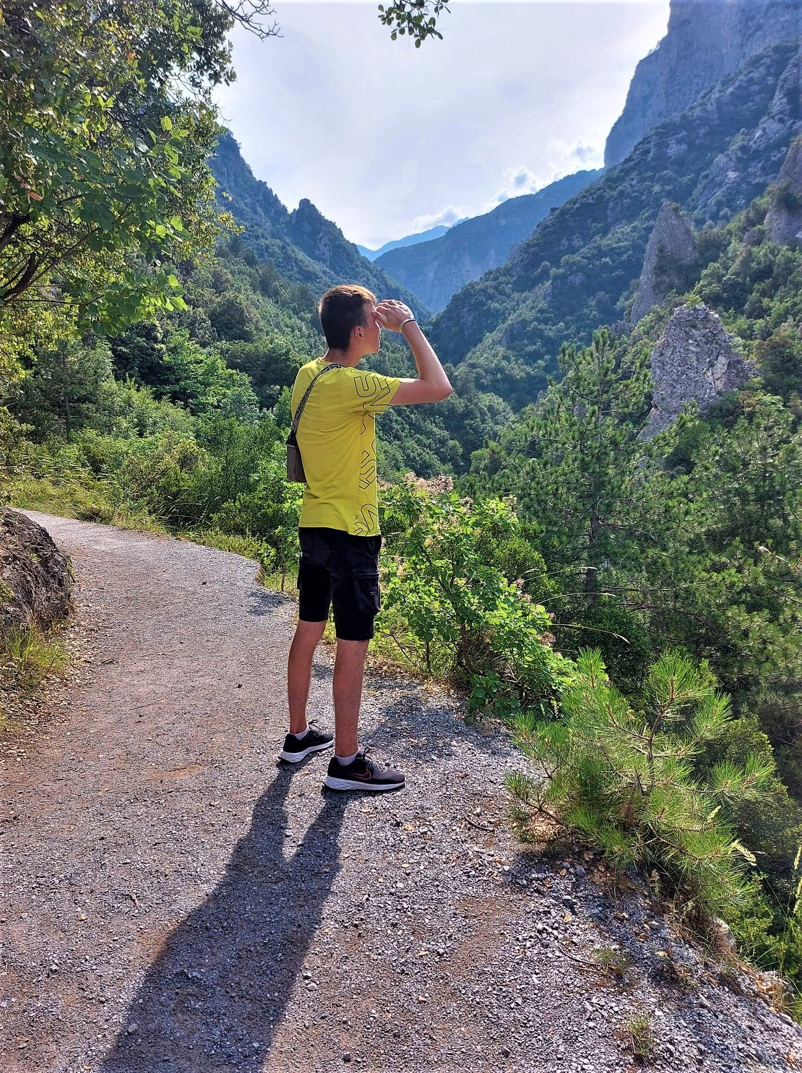
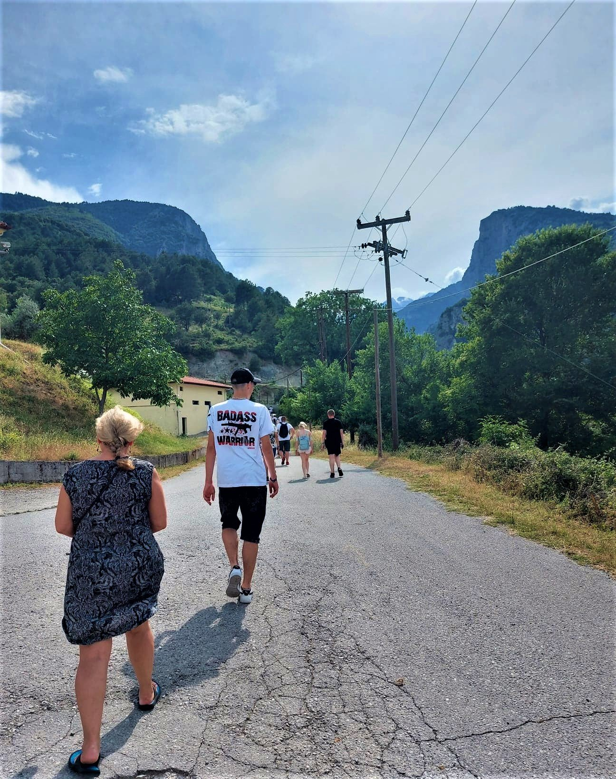
Spacer do Basenu Afrodyty

Slide 4
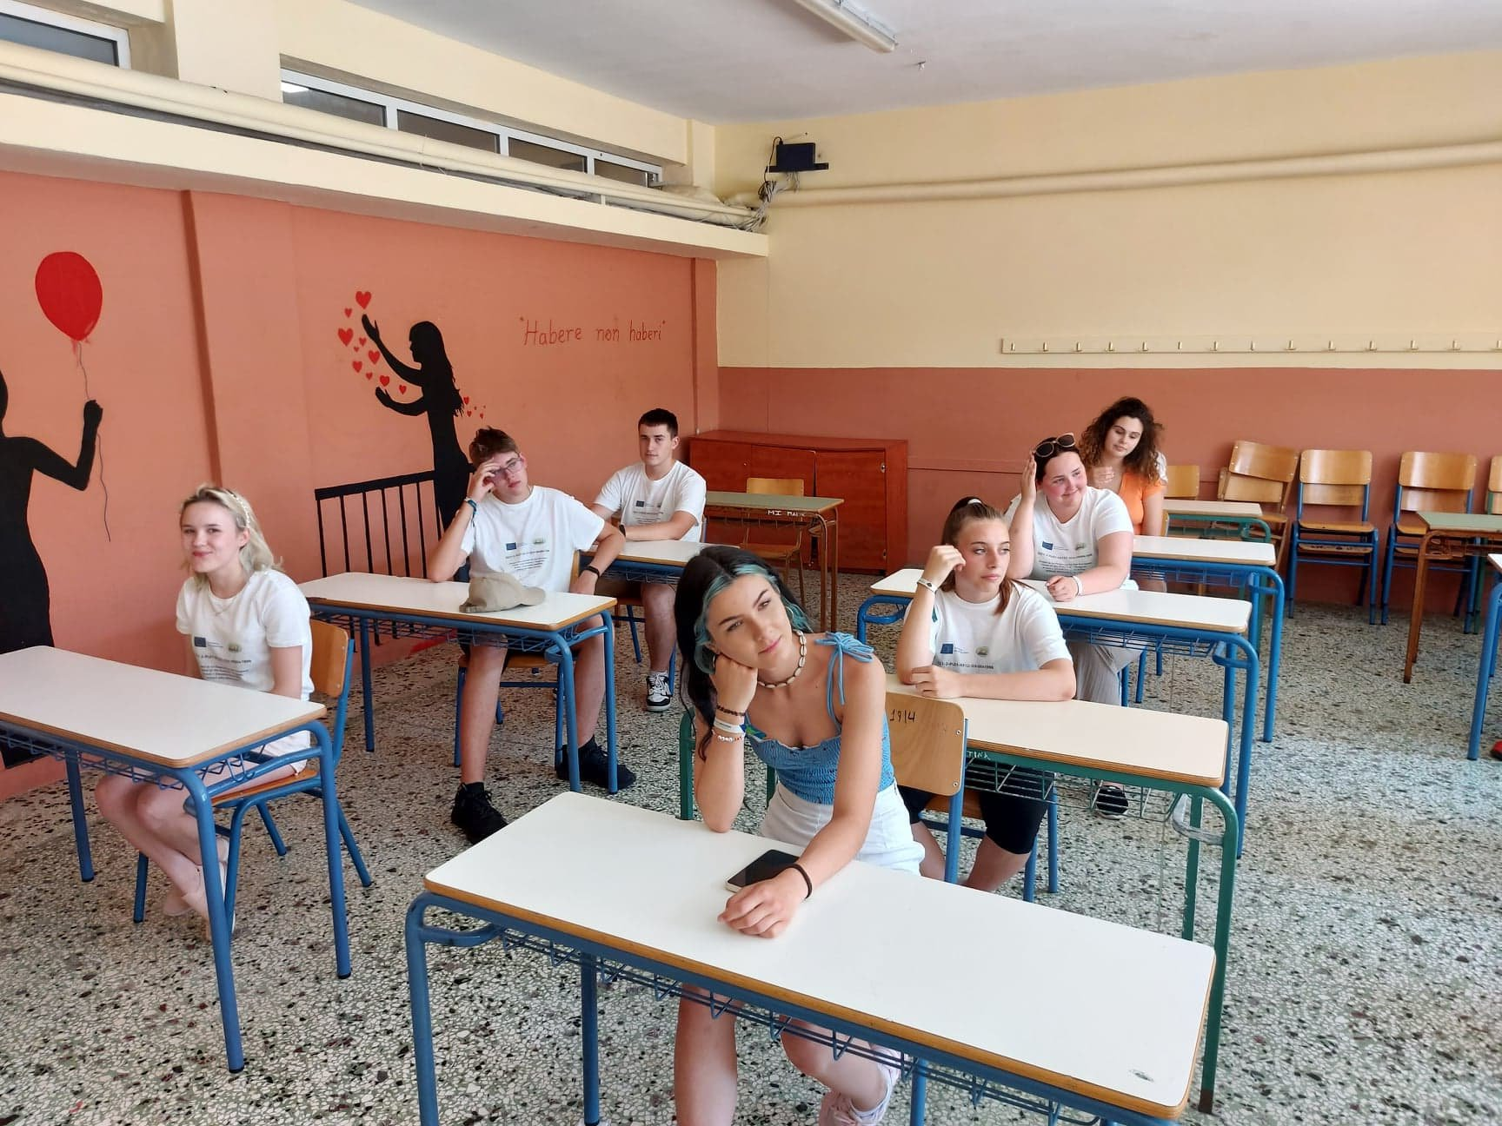
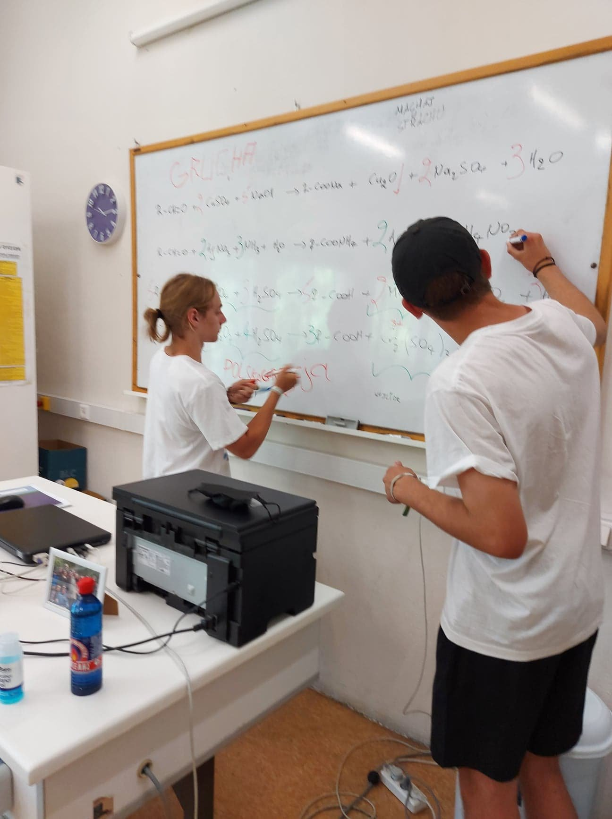
Zajęcia w greckiej szkole

Slide 5
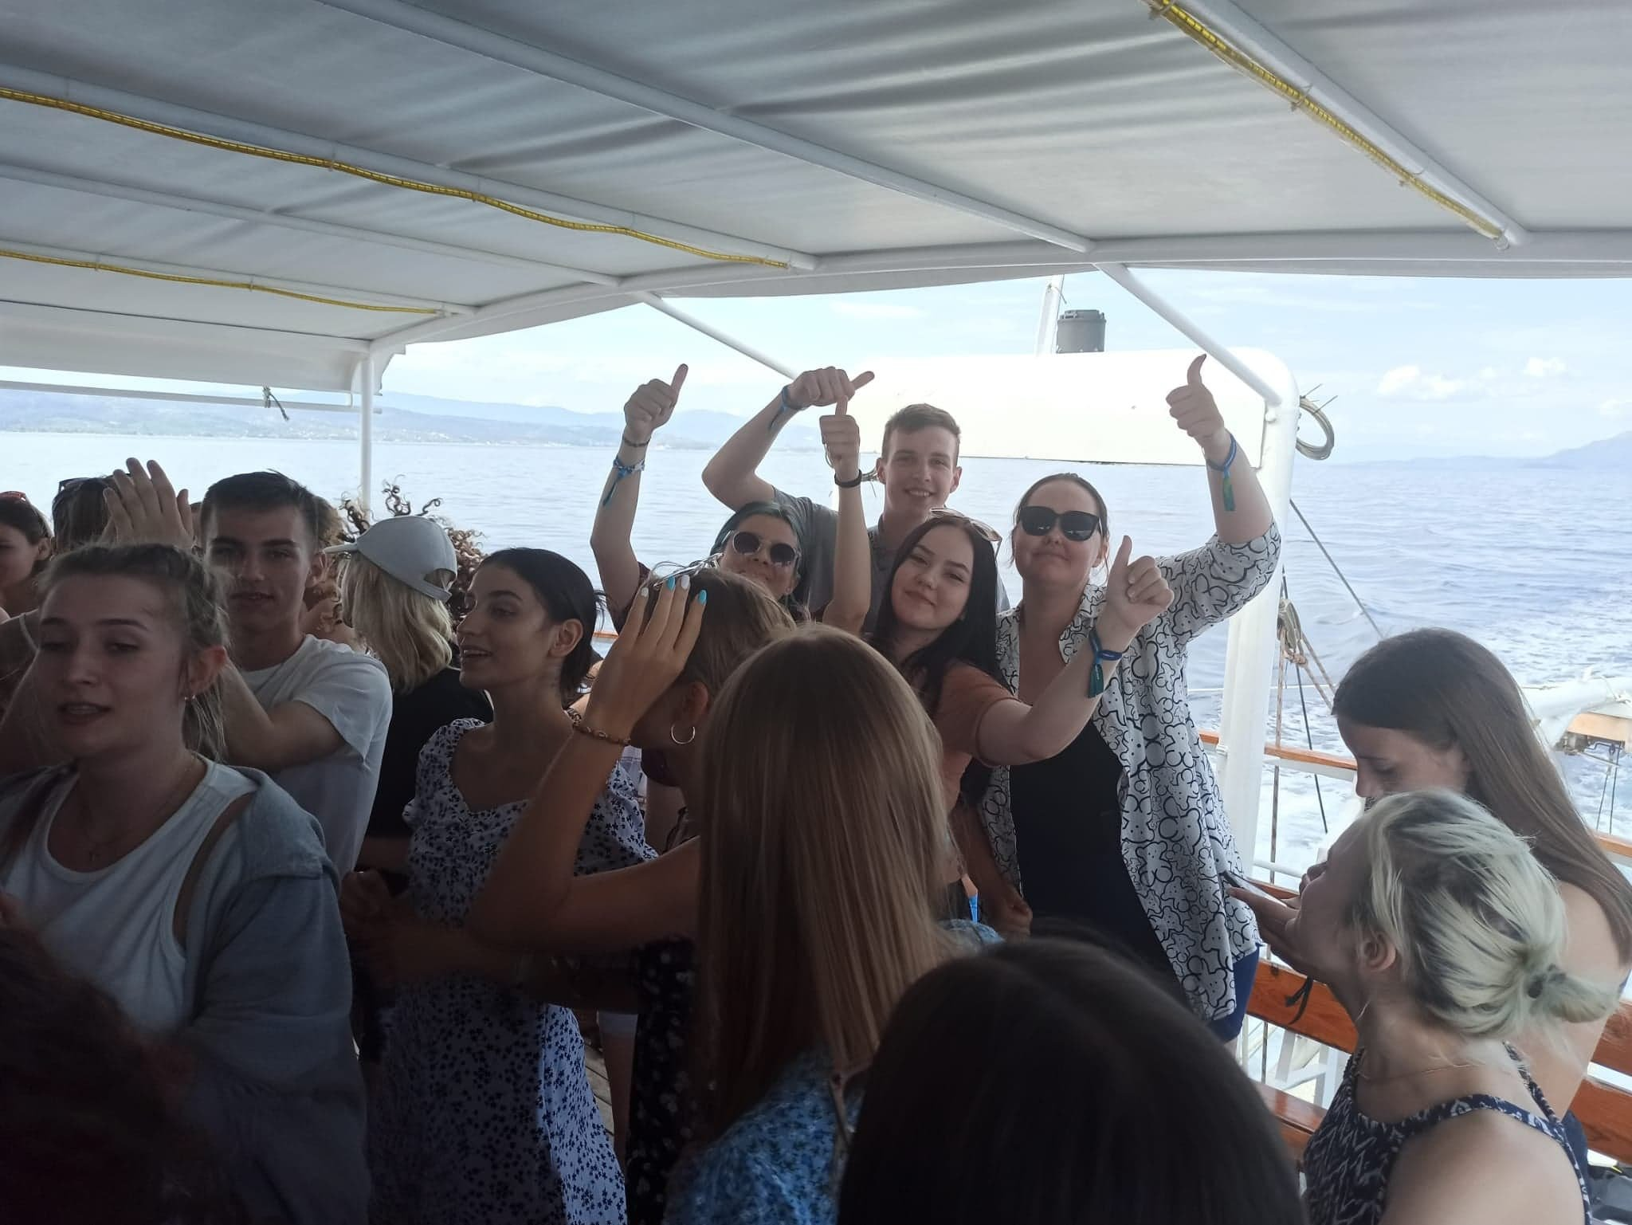
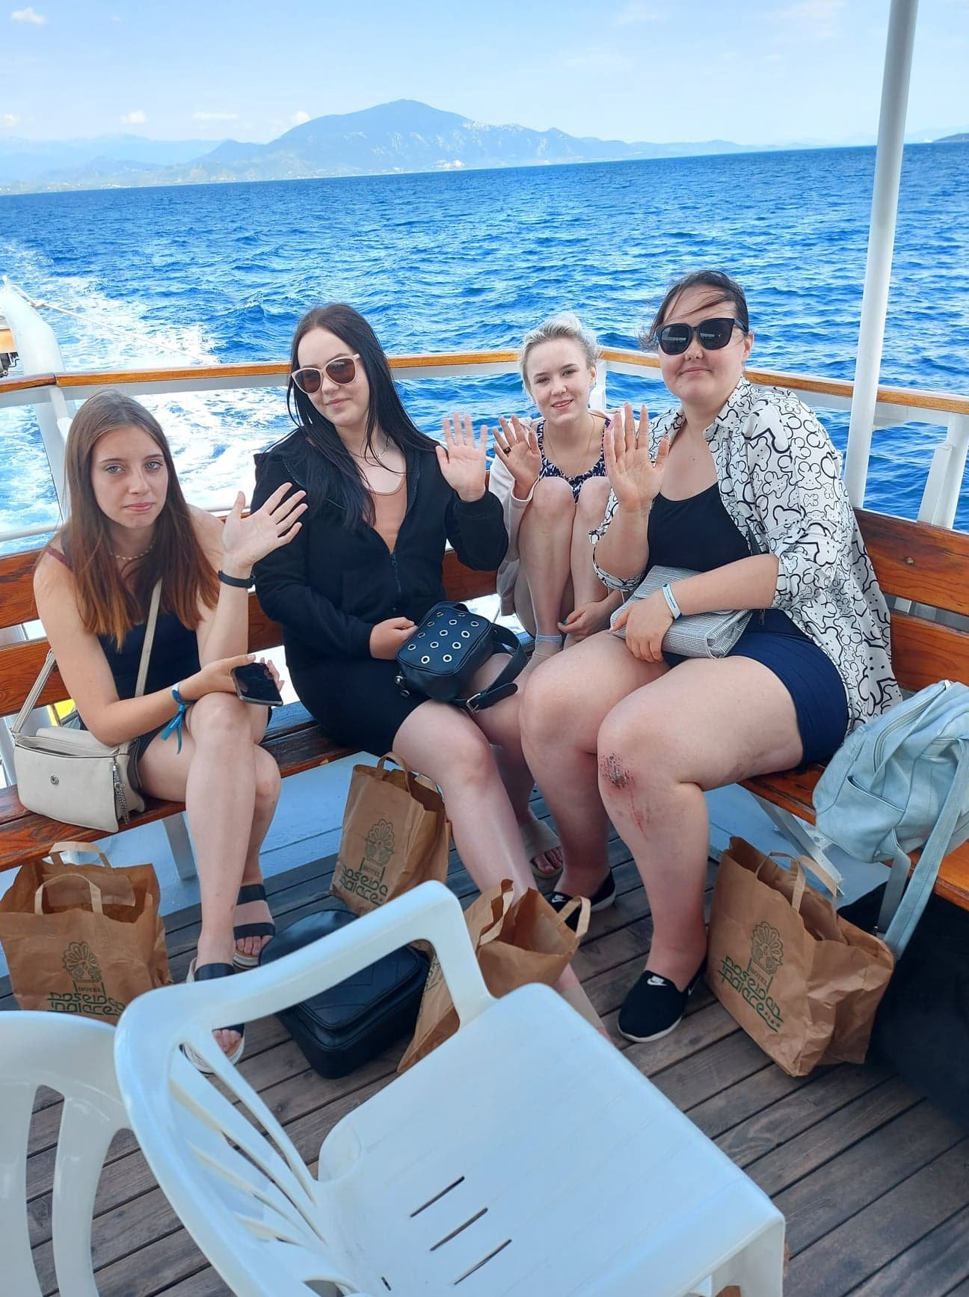
Rejs po Morzu Egejskim

Slide 6
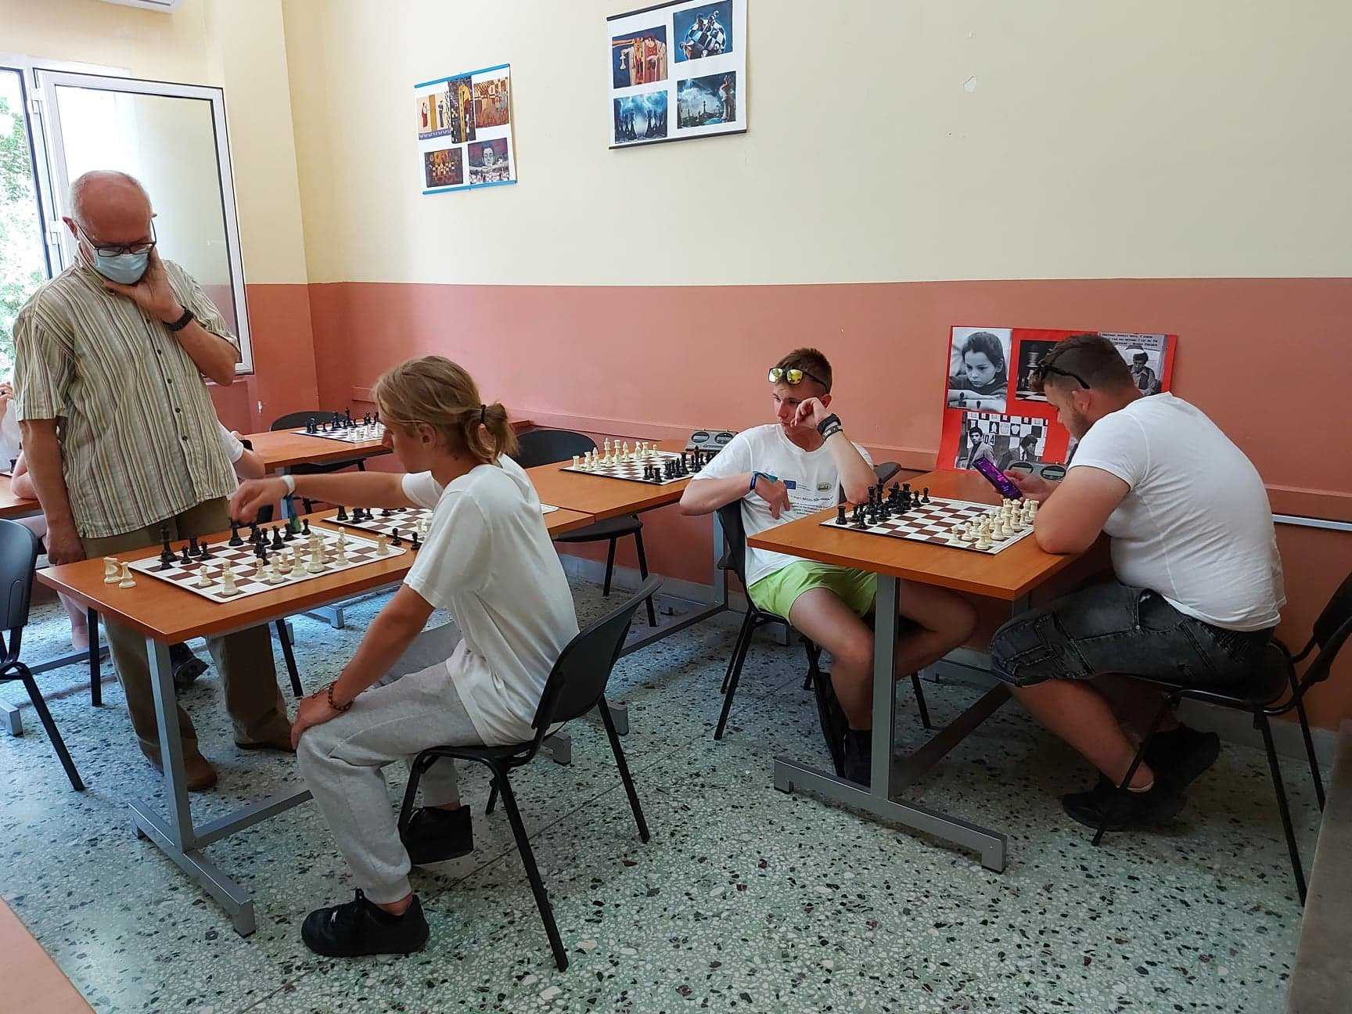
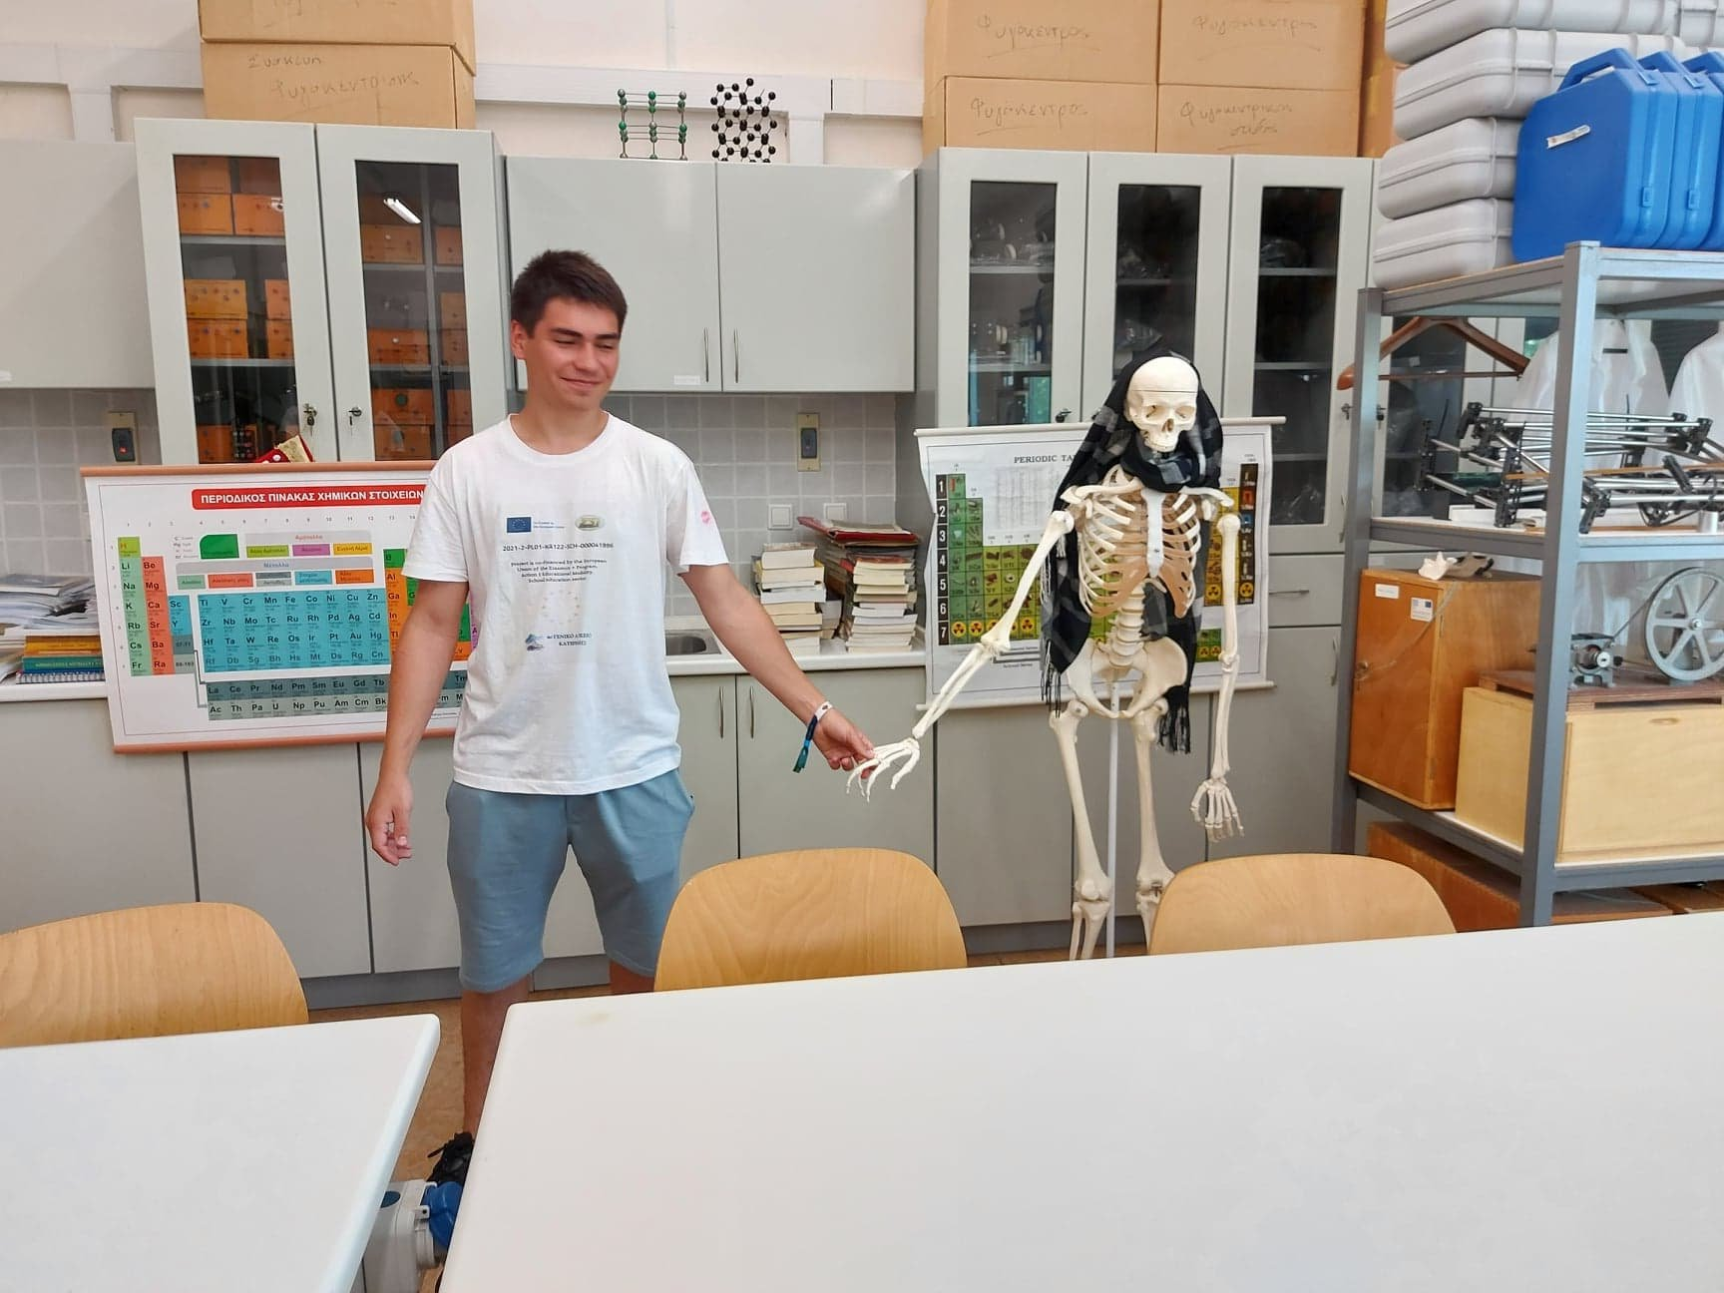
Nie tylko szachami uczeń żyje...

Slide 7
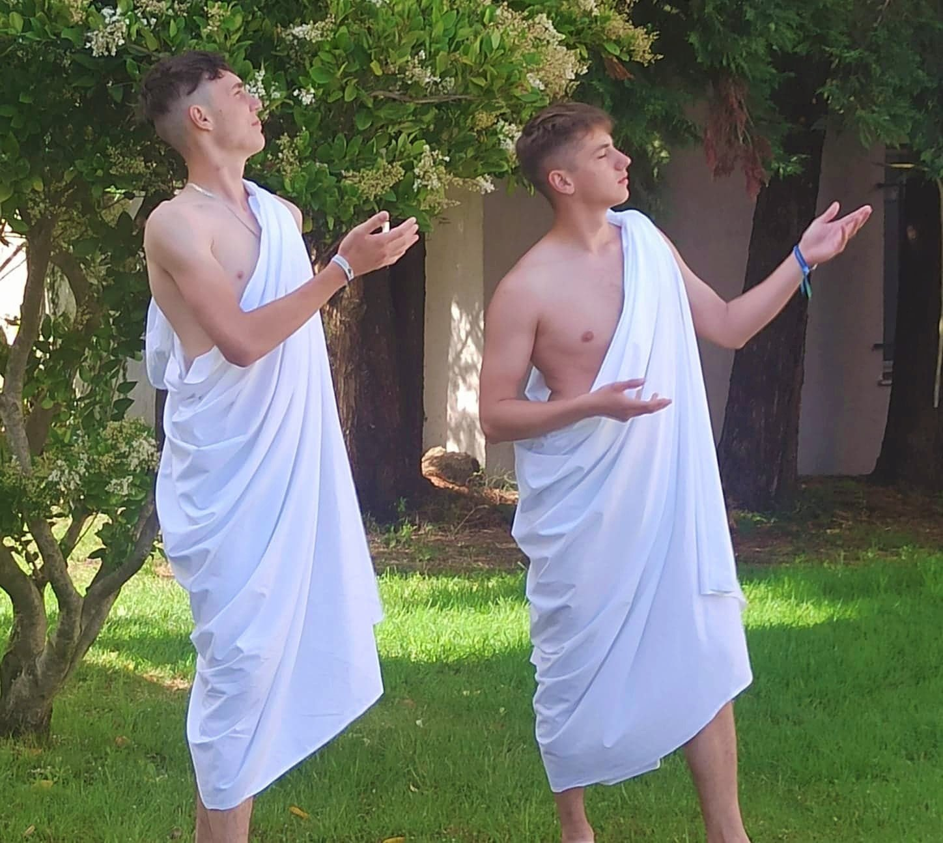
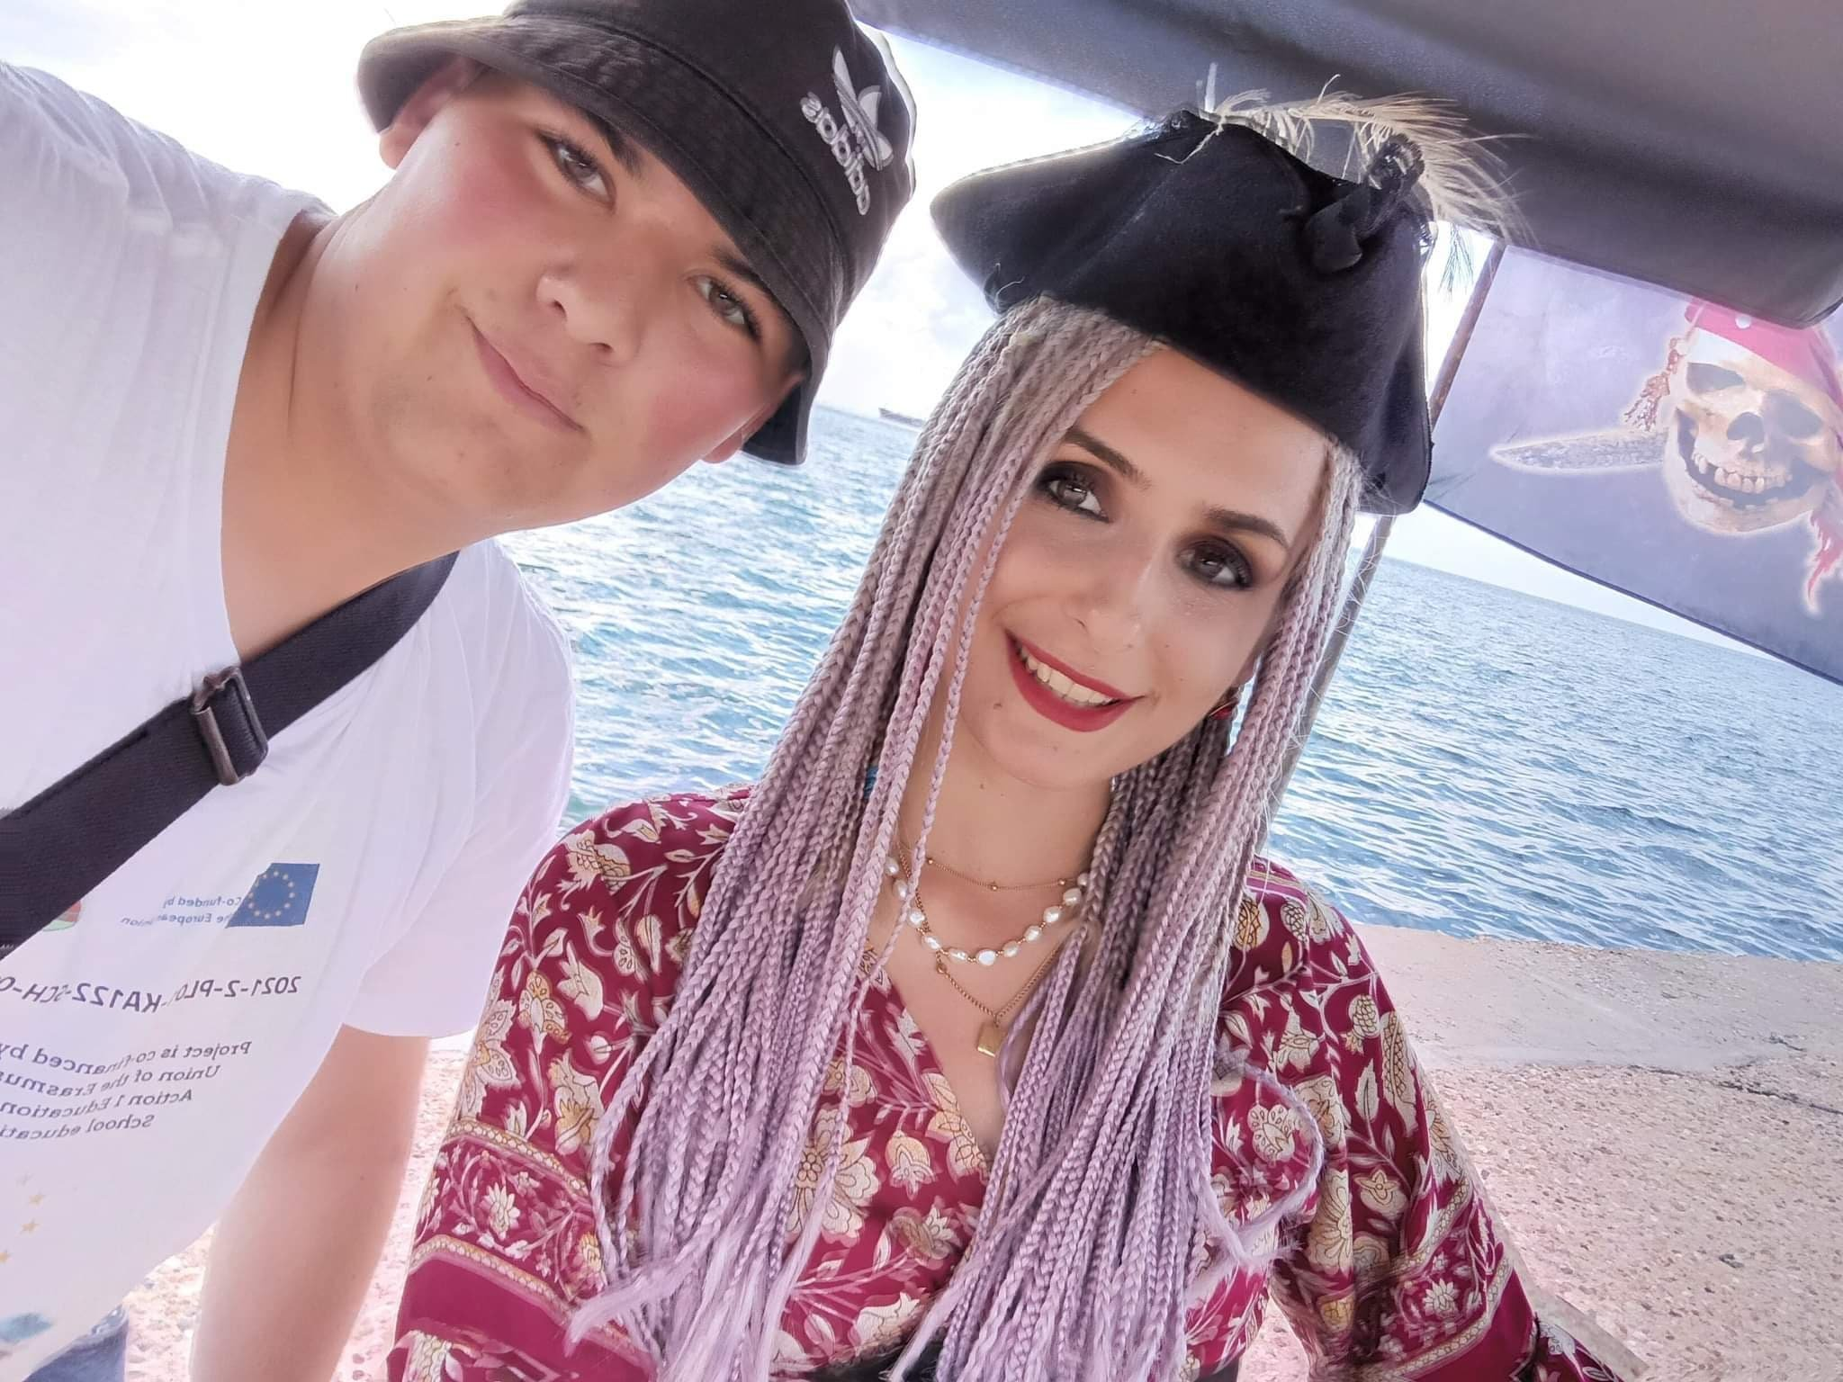
Grecja nastraja pozytywnie...

Slide 8
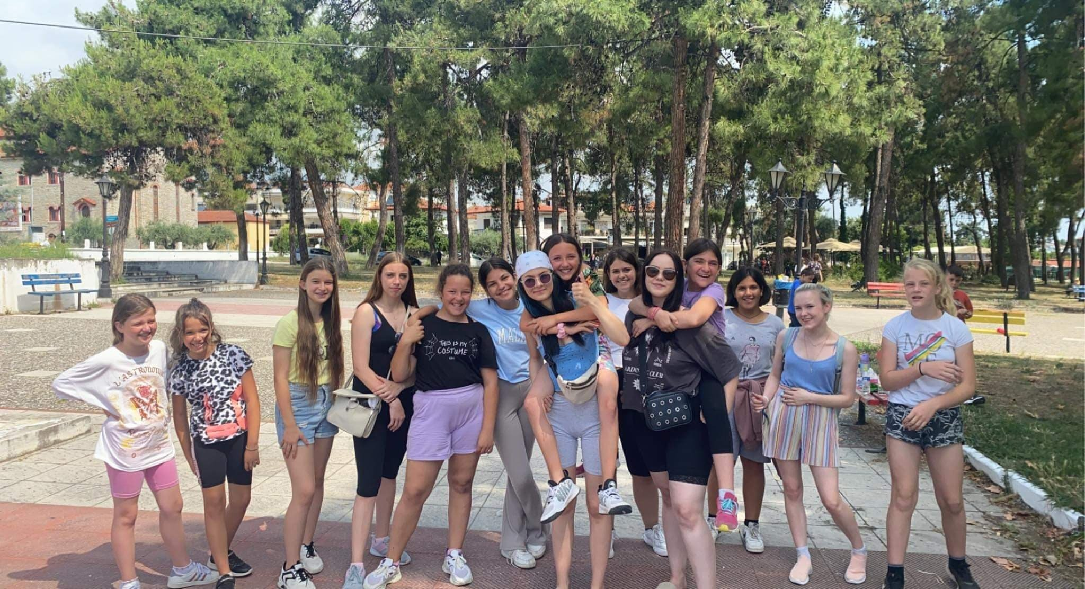
Integrujemy się!

Slide 9
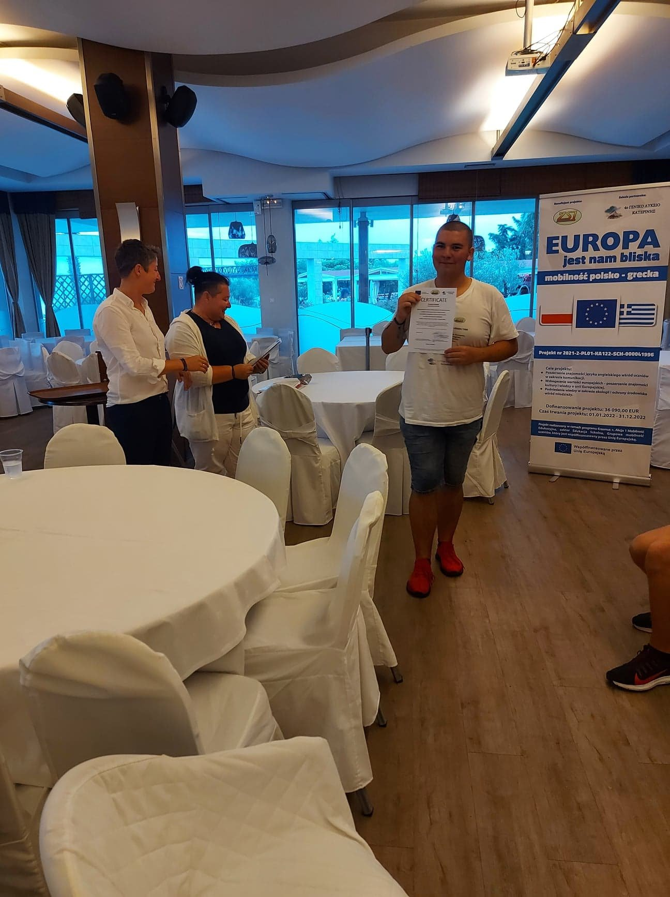
Wiedza i umiejętności potwierdzone certyfikatem

Slide 10
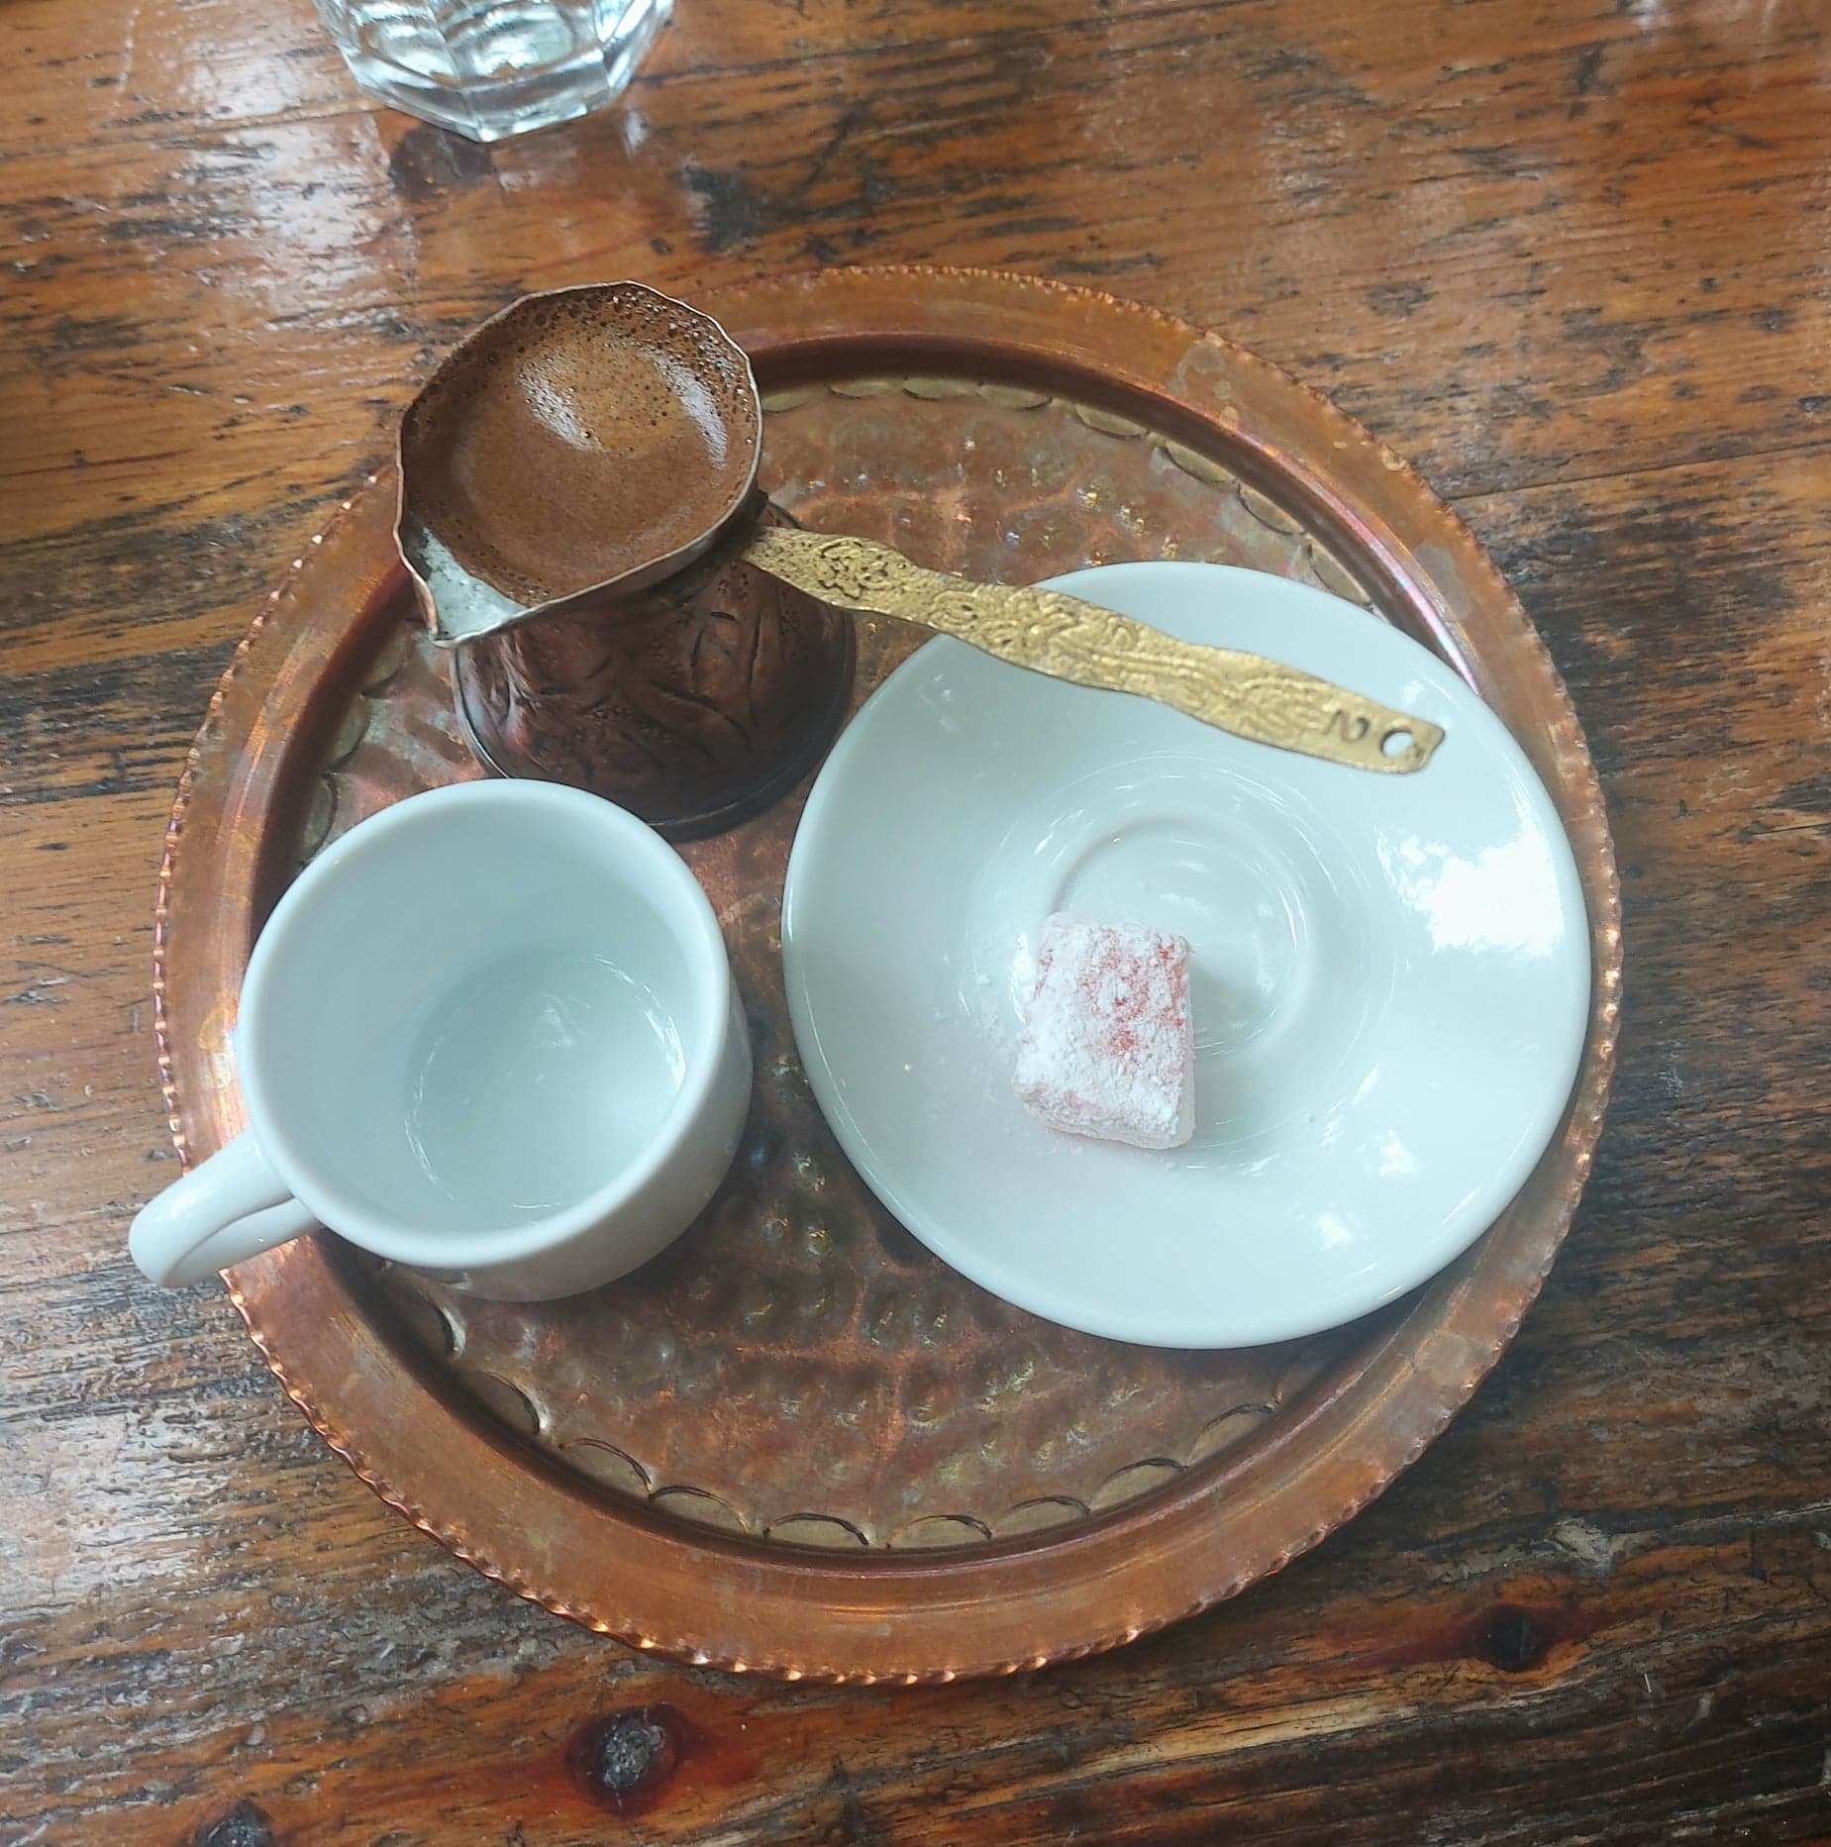
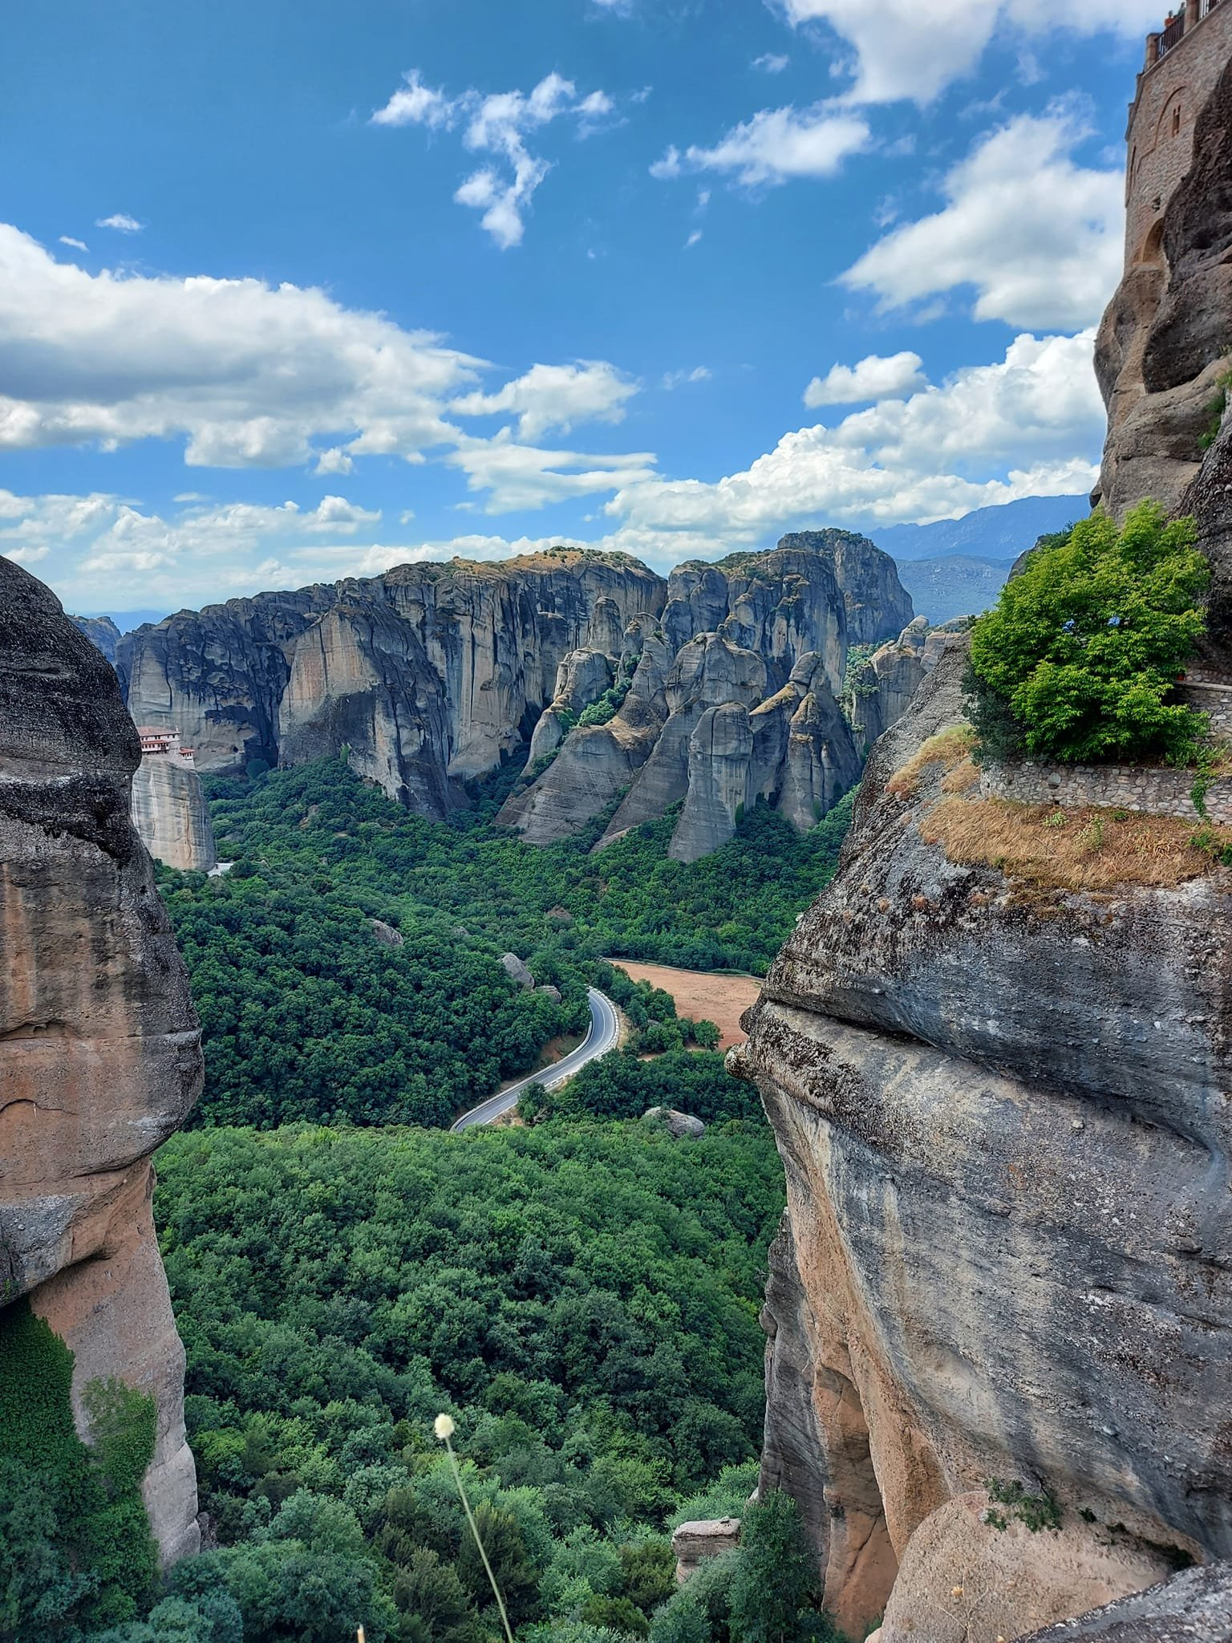
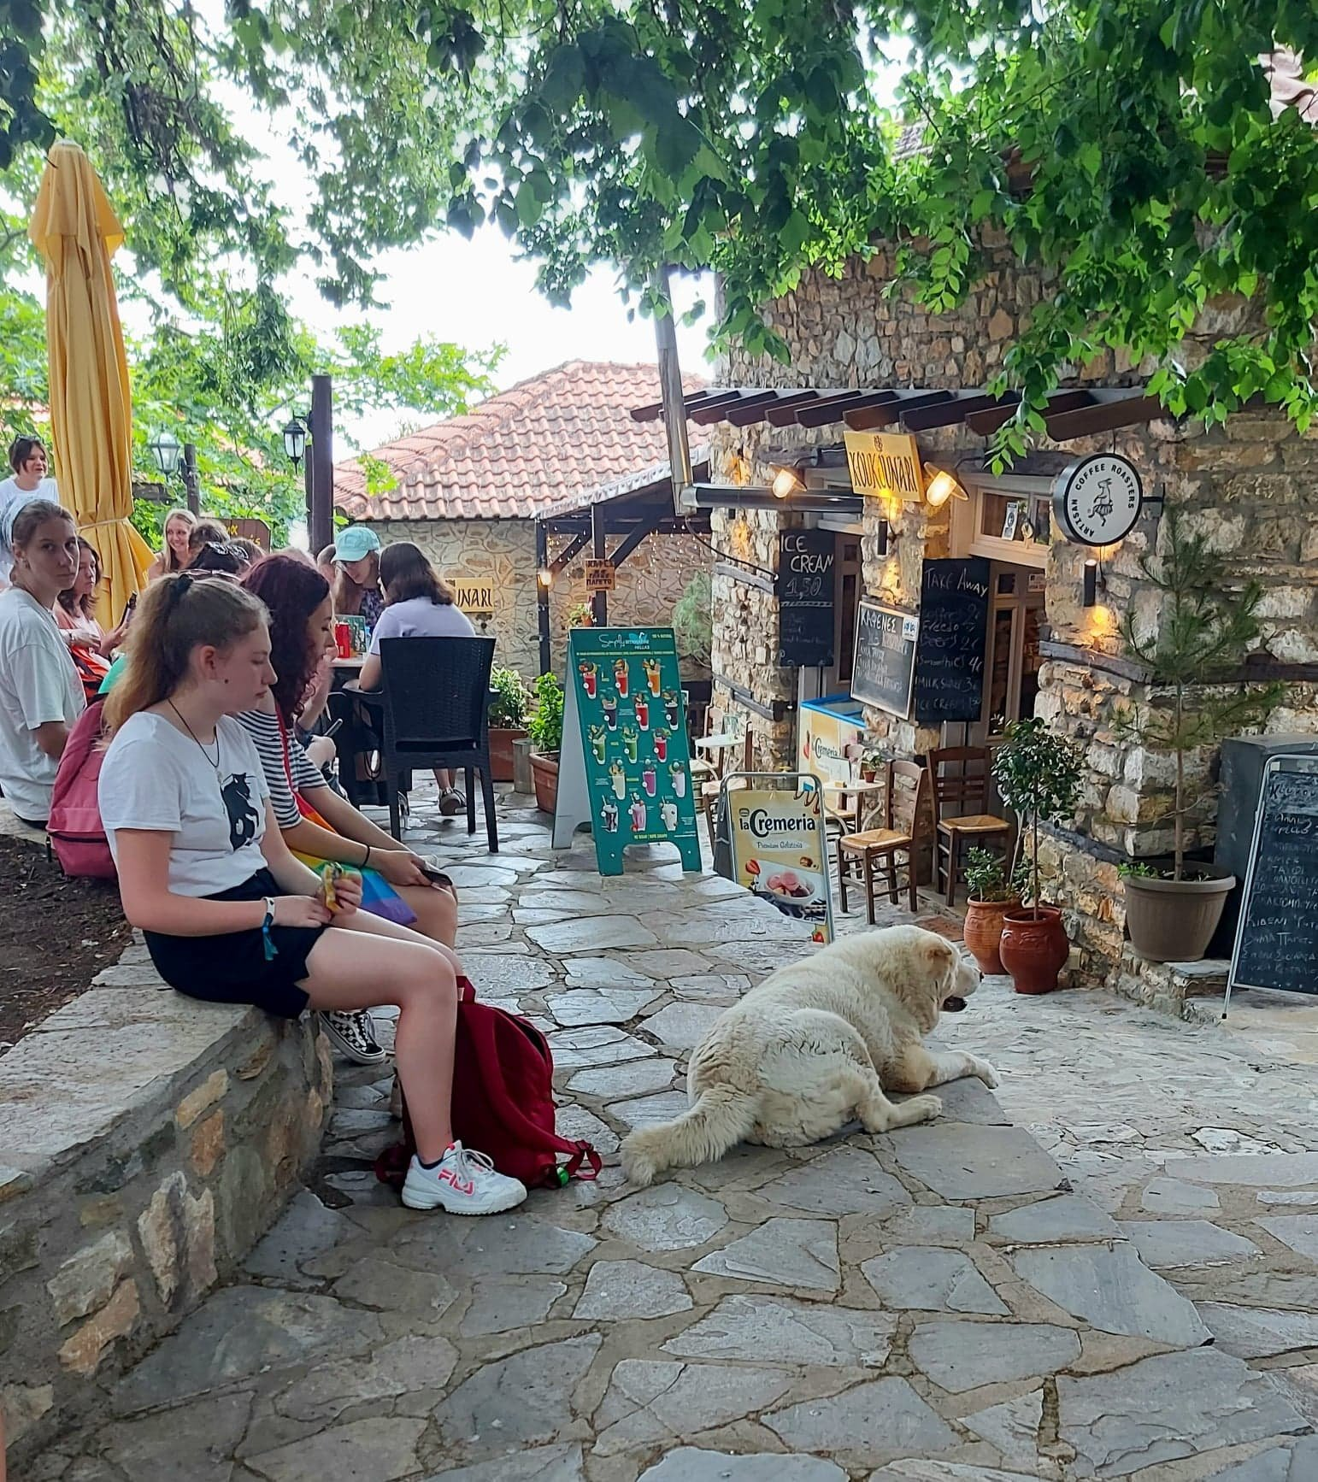
Było pysznie, było pięknie...

Slide 11
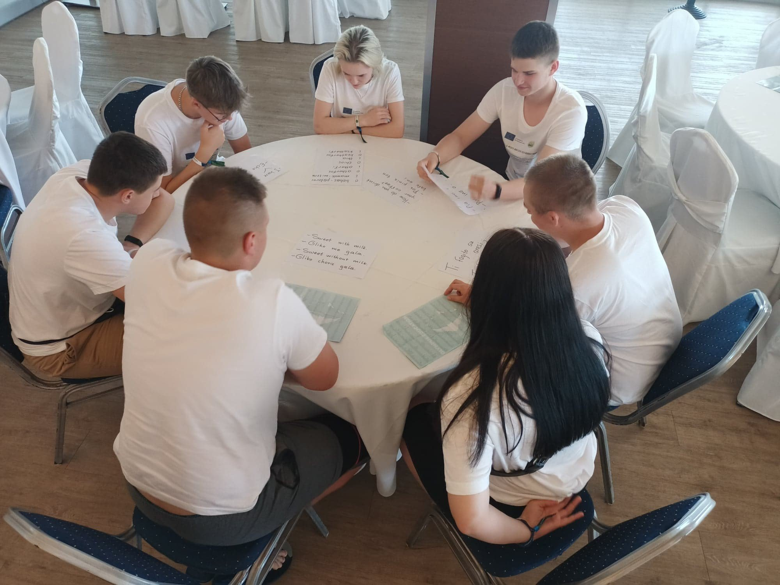
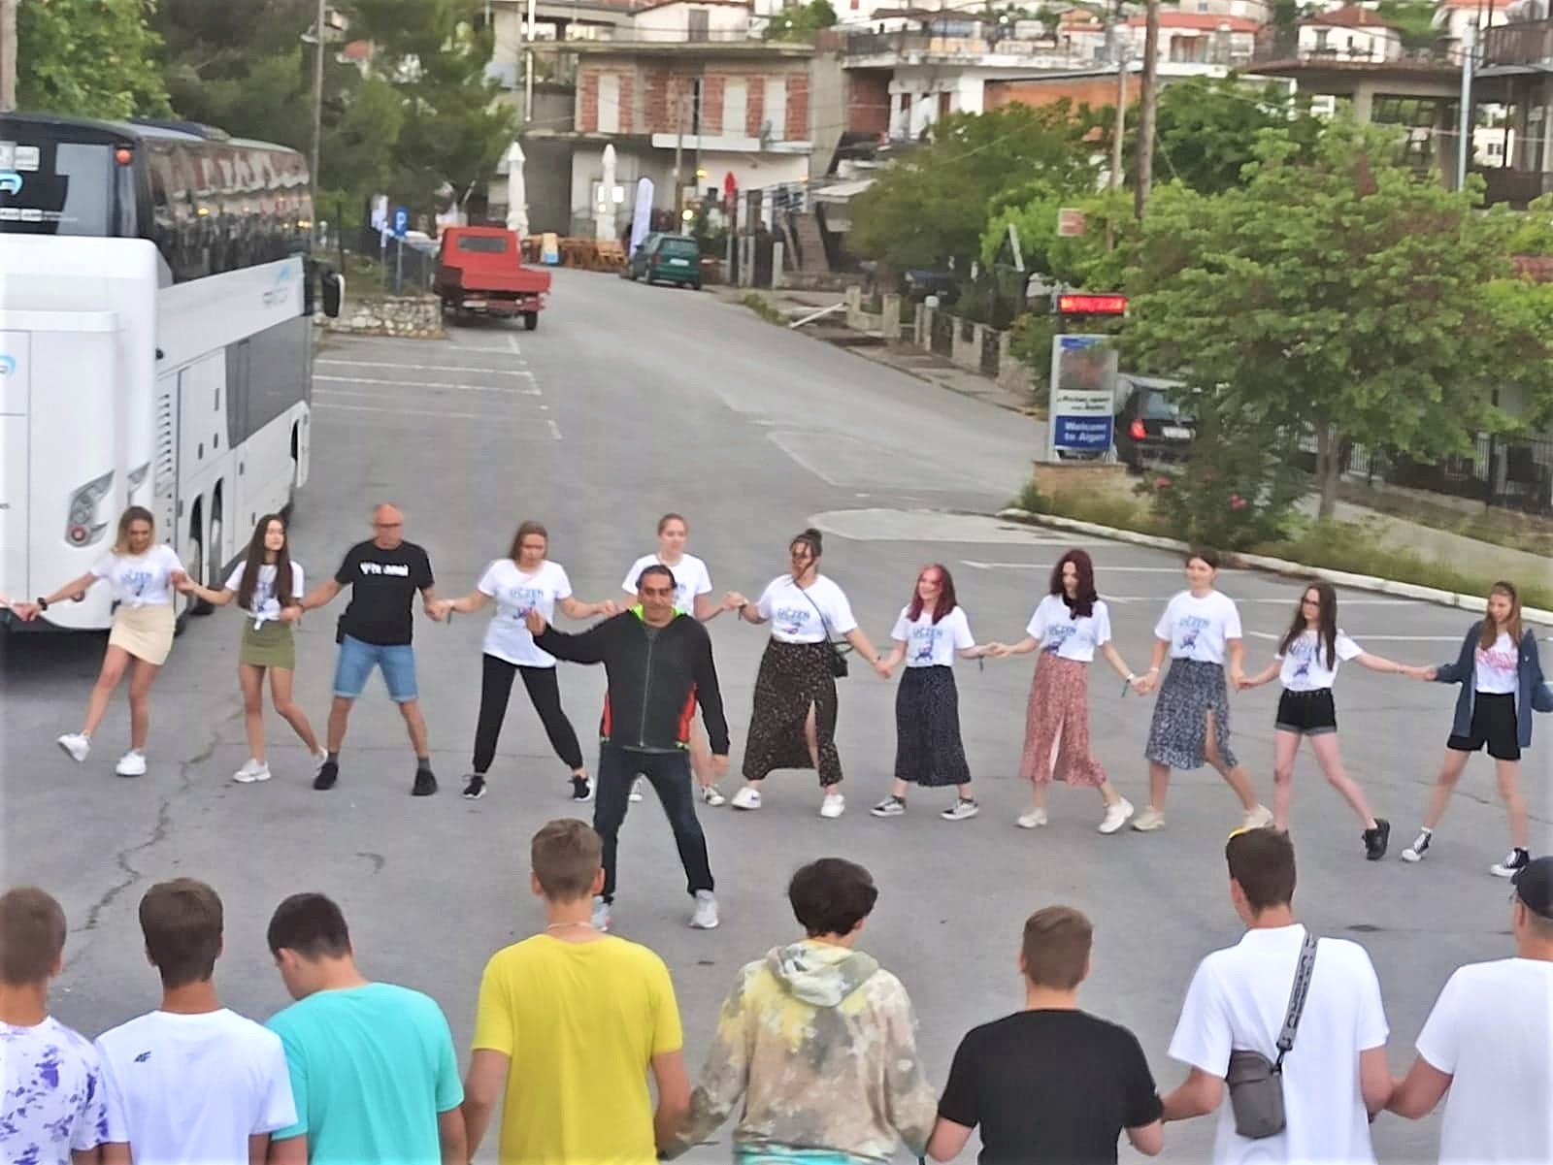
Nauka języka i tańca

Slide 12
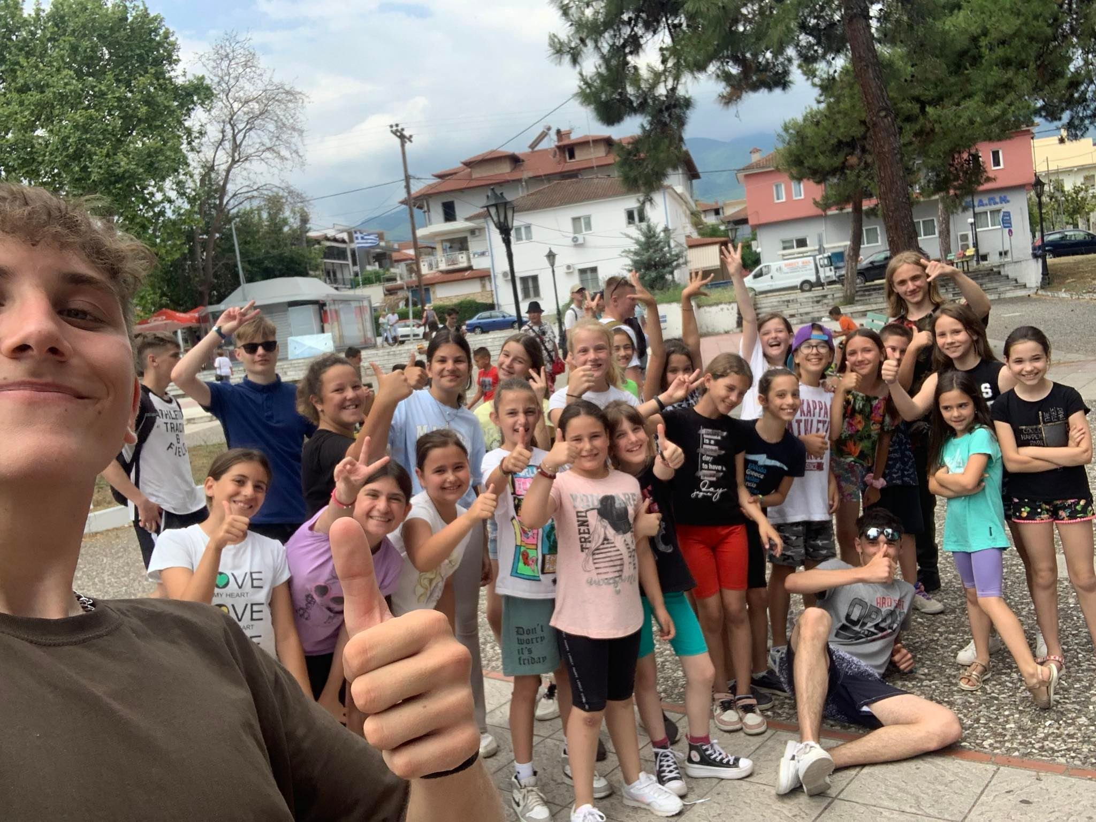
Wiemy więcej o Grecji, Unii Europejskiej i jej wartościach!

Slide 13
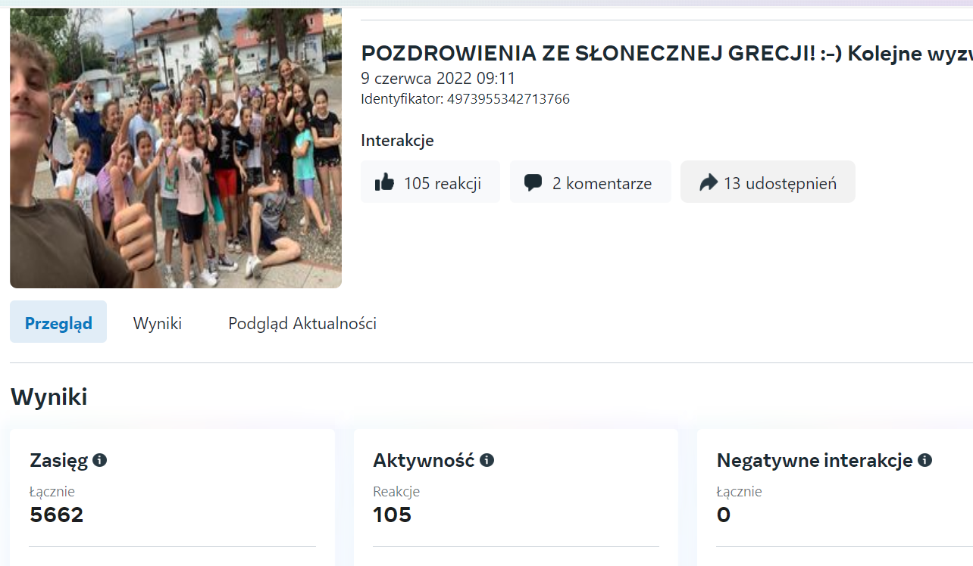
Pozostały wspomnienia, zdjęcia i posty na szkolnym fanpage’u...

